Slide 1
رياضيات الصف الثالث الابتدائي – الجزء الأول
(4 – 1): الشبكات و عملية الضرب
(صفحة 91)

Slide 2
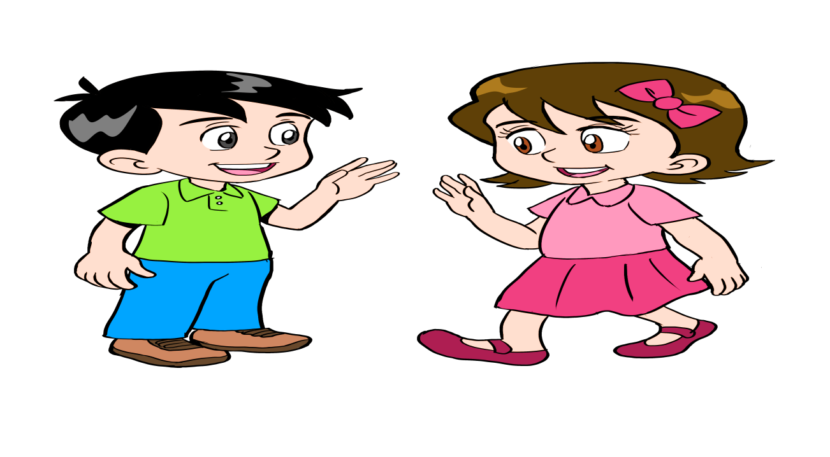
سنتعلم في هذا الدرس
إيجاد ناتج الضرب باستعمال الشبكات

Slide 3
ما هي المفردات التي سنستعملها لدرسنا اليوم يا أخي؟
سنستعمل اليوم يا أختي:
1- الشبكة
2-العوامل
3-ناتج الضرب
4-خاصية الإبدال لعملية الضرب
وزارة التربية والتعليم – 2020م الشبكات و عملية الضرب- الصف الثالث الابتدائي

Slide 4
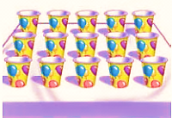
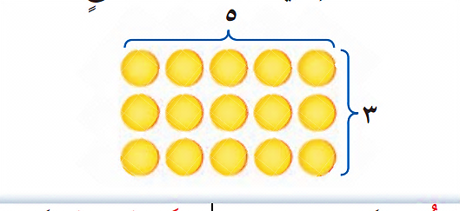
أقامت ليلى حفلة, فرتبت أكواب العصير على الطاولة في 3 صفوف، و وضعت في كل صف 5 أكواب. ما عدد الأكواب كلها؟
أسْتَعِدَّ
إن ترتيب الأكواب في صفوف متساوية وأعمدة متساوية يسمى شبكة. و هي تساعدني في إجراء عملية الضرب.
يسمى العدد الناتج ناتج الضرب
تسمى الأعداد التي يتم ضربها عوامل
كم كوبًا على الطاولة؟
الطريقة الثانية
الطريقة الأولى
لإيجاد عدد الأكواب الكلي يمكنني
أن استعمل قطع العد لعمل شبكة.
الضرب
الجمع
3×5= 15 يمكنني كتابة جملة الضرب
أي أن عدد الأكواب في 3 مجموعات متساوية
و في كل مجموعة منها 5 أكواب يساوي 15
كوبًا.
3×5=15
5+5+5=15
تظهر الشبكة 3 صفوف
في كل صف منها 5قطع.
عامل عامل ناتج الضرب
وزارة التربية والتعليم – 2020م الشبكات و عملية الضرب- الصف الثالث الابتدائي

Slide 5
خاصية الإبدال:-
لفظيًا:-
خاصية الإبدال لعملية الضرب تعني أن تغيير ترتيب الأعداد المضروبة لا يغير ناتج الضرب.
فمثلًا:-
4 × 3 = 12 أيضا 3 × 4 = 12
عامل عامل ناتج ضرب عامل عامل ناتج ضرب
وزارة التربية والتعليم – 2020م الشبكات و عملية الضرب- الصف الثالث الابتدائي

Slide 6
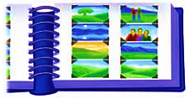
مِن واقِعِ الحَياةِ
مثالٌ
عند سعاد ألبوم صور, و يمثل الشكل المجاور إحدى صفحاته.
أكتب جملتي ضرب لإيجاد عدد الصور في كل صفحة.
أتذكر
هذه النماذج هي شبكه من صفوف و أعمدة
العدد في
كل صف
العدد في
كل صف
العدد الكلي
الصفوف
العدد الكلي
الصفوف
2 × 4 = 8
4 × 2 = 8
وزارة التربية والتعليم – 2020م الشبكات و عملية الضرب- الصف الثالث الابتدائي

Slide 7
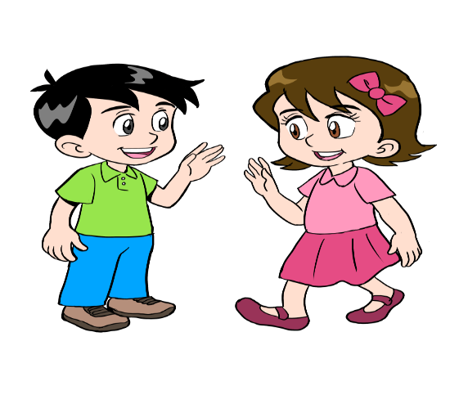
الزمن: دقيقة
تدريب
أكتب جملة الضرب المناسبة:-
أجب عن التدريب في ورقة خارجية, ثم تأكد من أجابتك
2 × 6 = 12
وزارة التربية والتعليم – 2020م الشبكات و عملية الضرب- الصف الثالث الابتدائي

Slide 8
الزمن: دقيقة
تدريب
أكتب جملة الضرب المناسبة:-
أجب عن التدريب في ورقة خارجية, ثم تأكد من أجابتك
2 × 3 = 6
وزارة التربية والتعليم – 2020م الشبكات و عملية الضرب- الصف الثالث الابتدائي

Slide 9
تعلمنا اليوم
إيجاد ناتج الضرب باستعمال الشبكة
هل تذكر لي يا أخي
ماذا تعلمنا اليوم؟
وزارة التربية والتعليم – 2020م الشبكات و عملية الضرب- الصف الثالث الابتدائي

Slide 10
عزيزي الطالب
عزيزتي الطالبة
لمزيد من الاستفادة يمكنك الرجوع لكتاب
الطالب لحل تمارين الدرس صفحة92 - 93
وزارة التربية والتعليم – 2020م الشبكات و عملية الضرب- الصف الثالث الابتدائي

Slide 11
انتهى الدرس
وزارة التربية والتعليم – 2020م الشبكات و عملية الضرب- الصف الثالث الابتدائي

